Slide 1

Présentation :
Système d'apparition des armes et de leur bonus attribué
BRETON Florian

Slide 2



Duoyi Games
Catégoriser en tant que :
- FPS
- RogueLite
- RPG

Slide 3






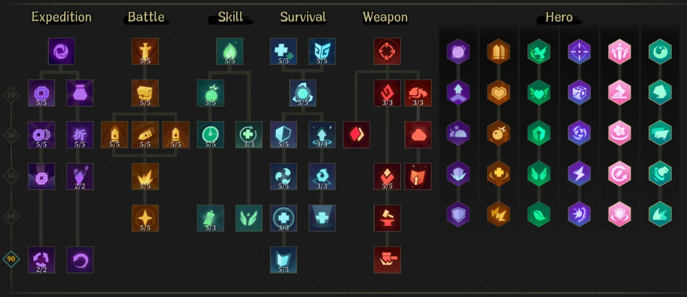
Les héros :

Slide 4
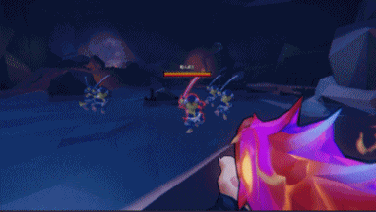
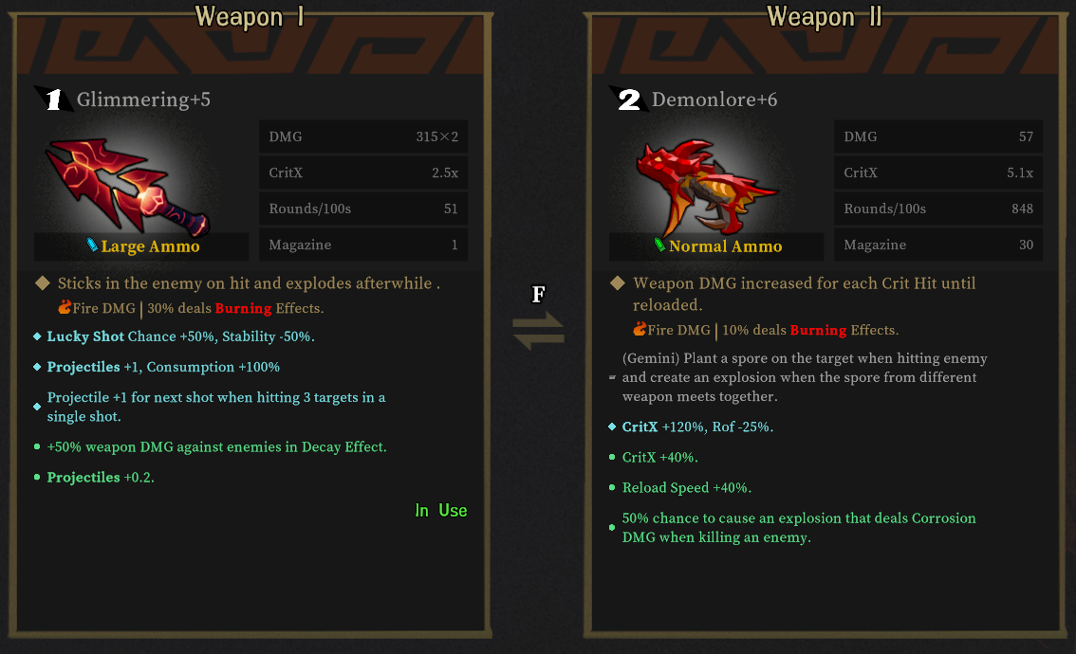
Équipements :
48 armes au total :
-6 fusils, 6 mitraillettes, 9 pistolets, 6 fusils de chasse, 8 tireurs d'élite, 6 lanceurs, 4 armes de pulvérisation et 3 armes de mêlée.

Slide 5







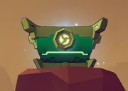


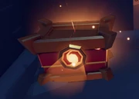



Autres :
Commun
Rare
Legendaire
Maudit
Parchemins:
Boost
Coffres

Slide 6
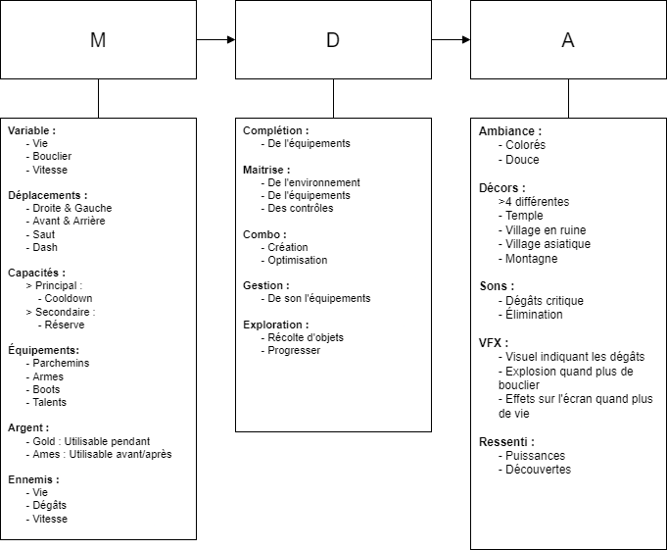
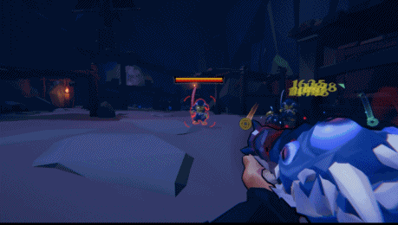
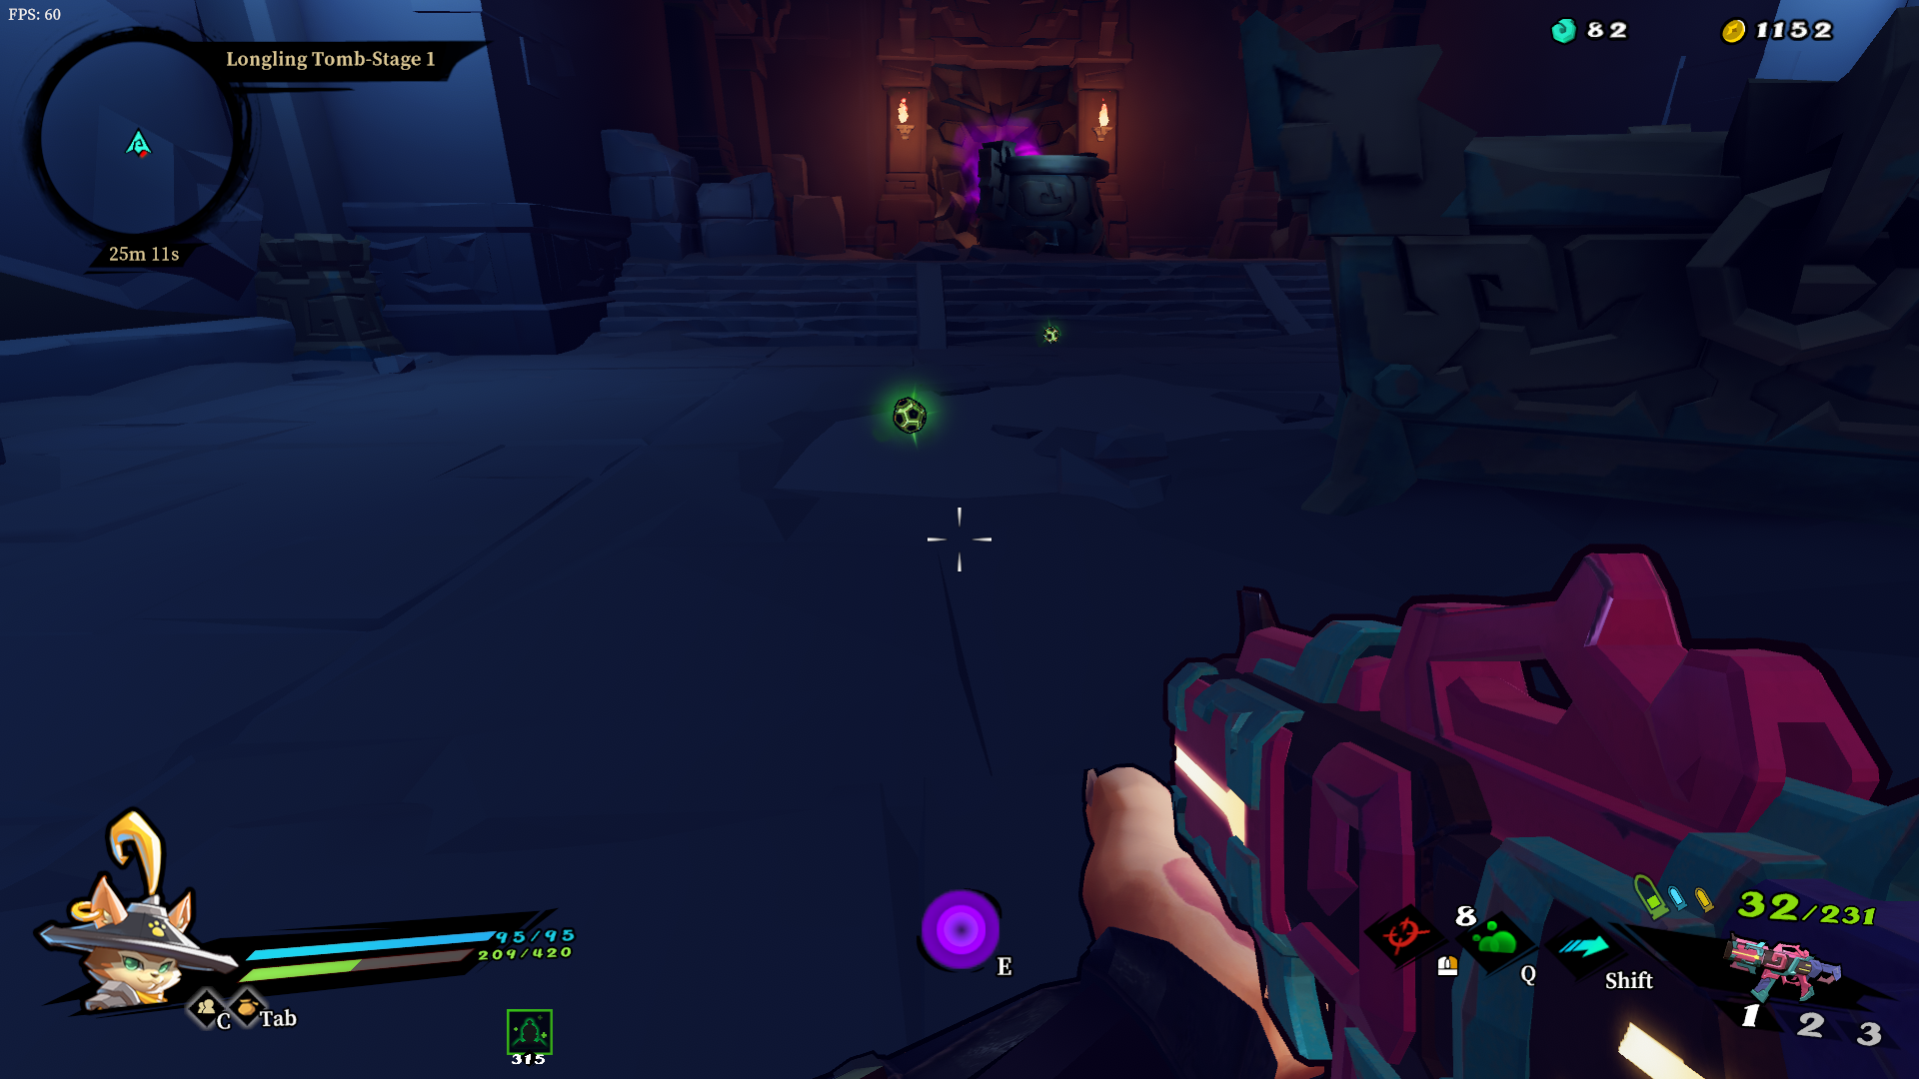
MDA :

Slide 7
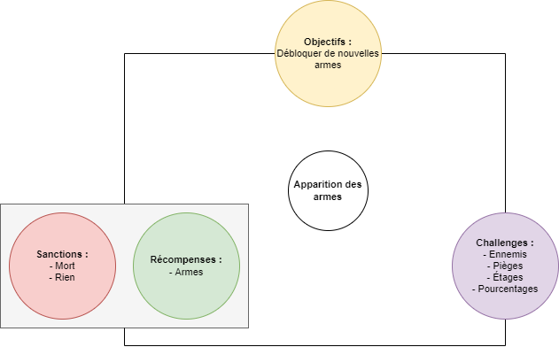
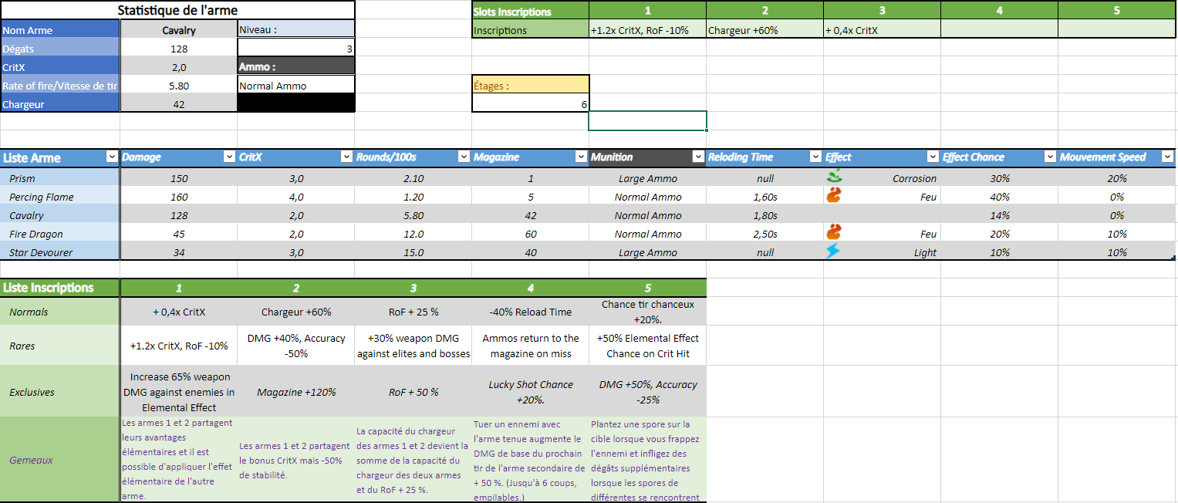
Mécaniques du jeu:
EXCEL

Slide 8
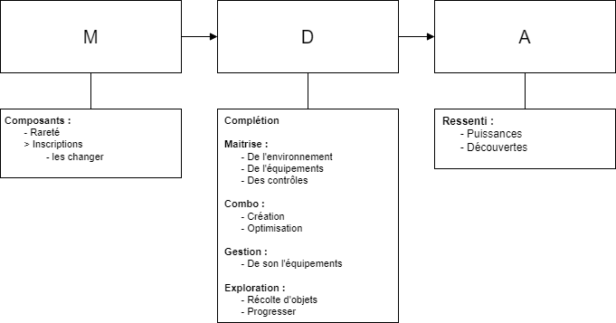
Ajout de Mécaniques: Composants
Besoins :
- Inventaire => Stockage des composants
- Editableobject = > L'ensemble des composants

Slide 9
Questions ?

